Slide 1

LĨNH VỰC PHÁT TRIỂN NGÔN NGỮ
Hoạt động : Làm quen văn học
Bài dạy : Thơ “Các cô thợ”
Lớp : MGB C2
Người dạy : Nguyễn Lan Hương Lê Thị Huệ

Slide 2
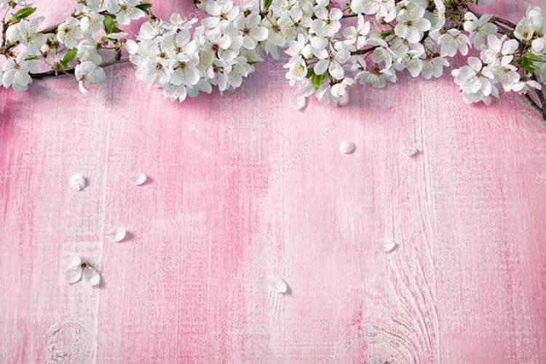
TC “Gieo hạt”

Slide 3

Cô đọc thơ “Các cô thợ” TG: Thy Ngọc

Slide 4
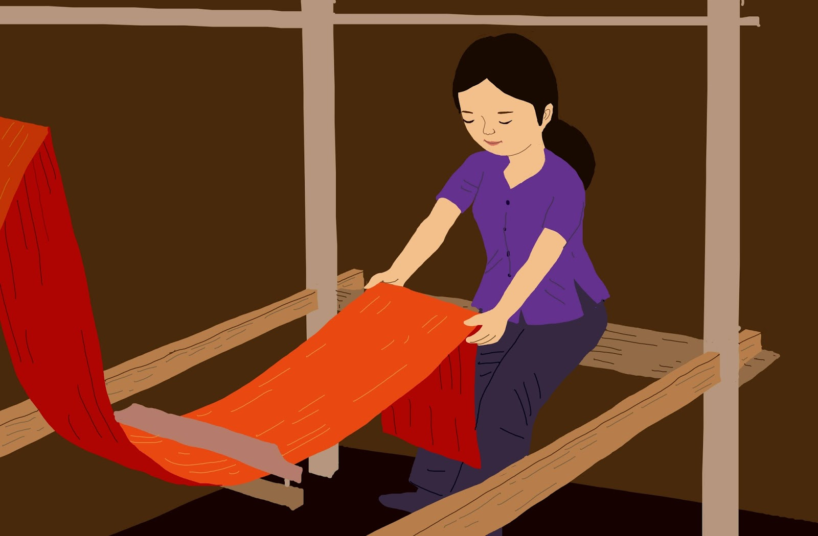
Cô thợ dệt Dệt vải hoa

Slide 5

Cô thợ may May thành áo

Slide 6
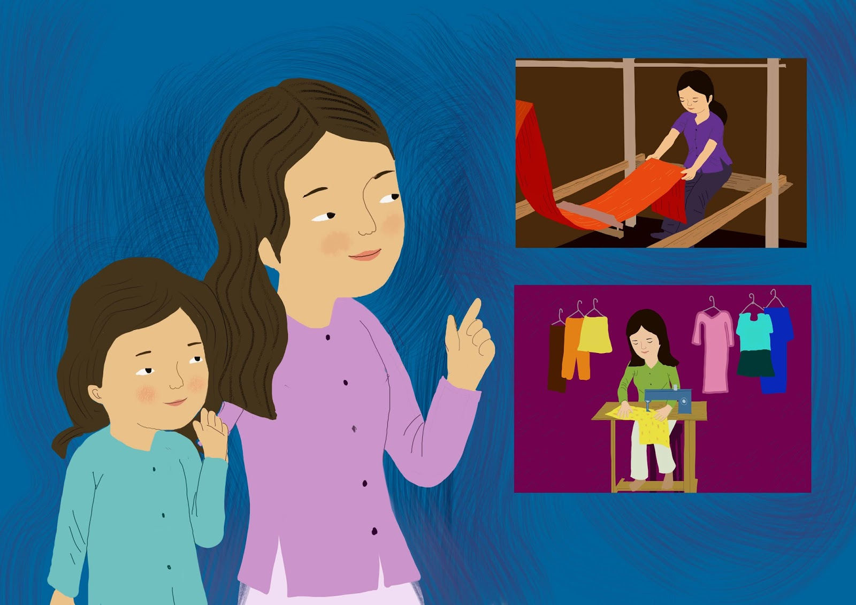
Mẹ cháu bảo Phải biết ơn Phải biết thương Các cô thợ

Slide 7

Đàm thoại – Trích dẫn

Slide 8
Bài thơ nhắc đến ai?
Cô thợ dệt đã dệt gì?
Từ những vải hoa đấy ai đã may thành áo?

Slide 9

Trẻ đọc thơ

Slide 10

KẾT THÚC

